Slide 1
Группа №6
«Цветик-семицветик»
Воспитатели:
Матюшечкина О.В.
Коровина А.С.
Notes:
Оригинальные шаблоны для презентаций: https://presentation-creation.ru/powerpoint-templates.html
Бесплатно и без регистрации.

Slide 2
Принципы построения РППС
1
полифункциональнось
2
трансформируемость
3
вариативность
4
насыщенность
5
достаточность
безопасность
6

Slide 3
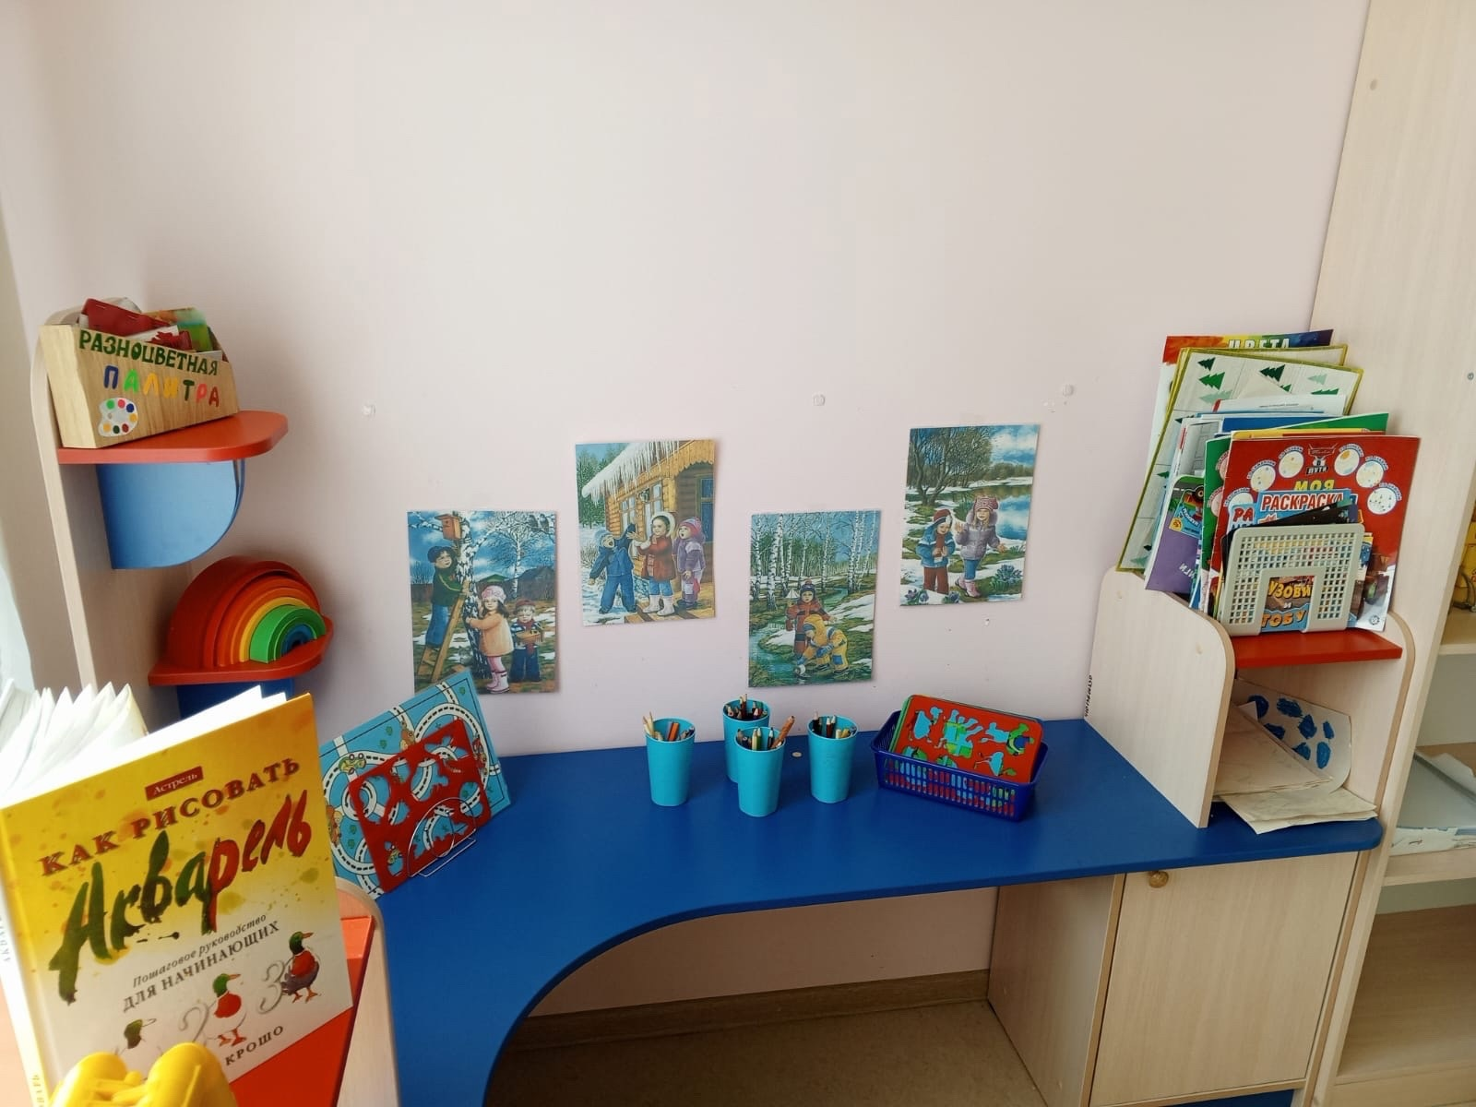
Центр творчества

Slide 4
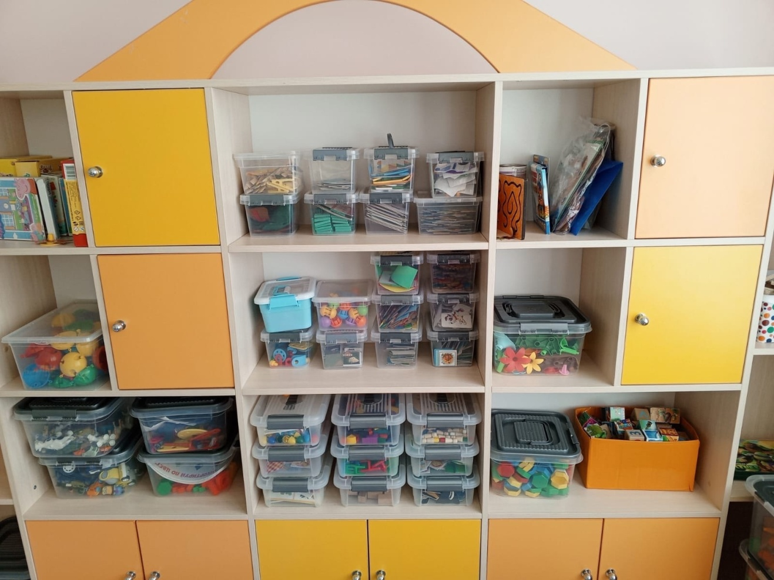
Познавательный центр

Slide 5
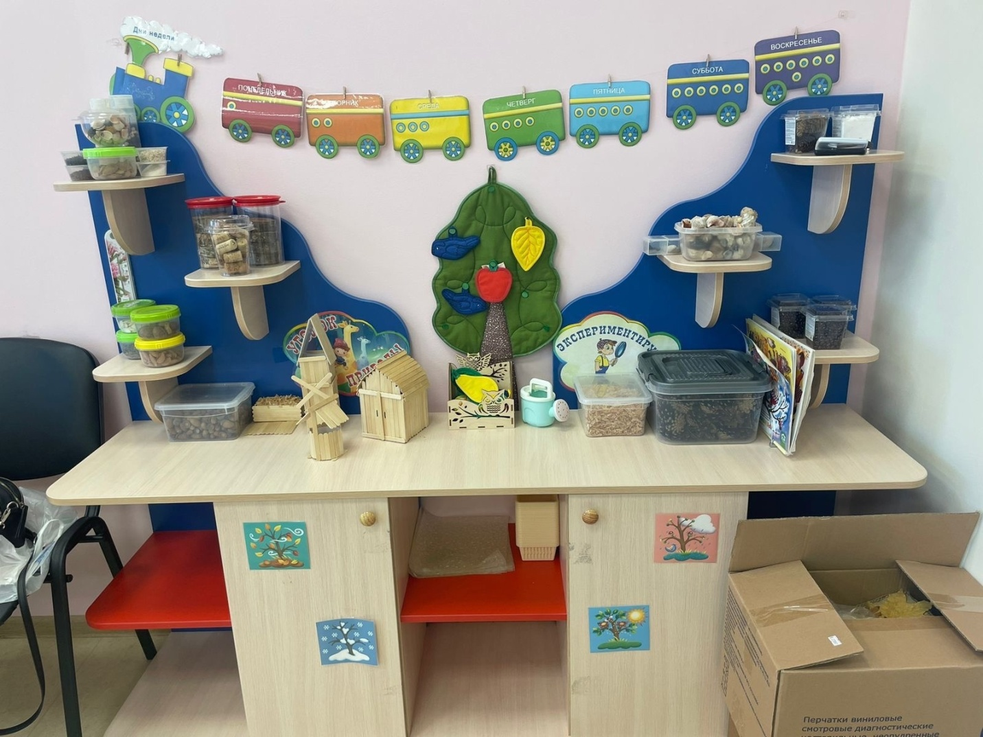
Центр наблюдения и экспериментов

Slide 6
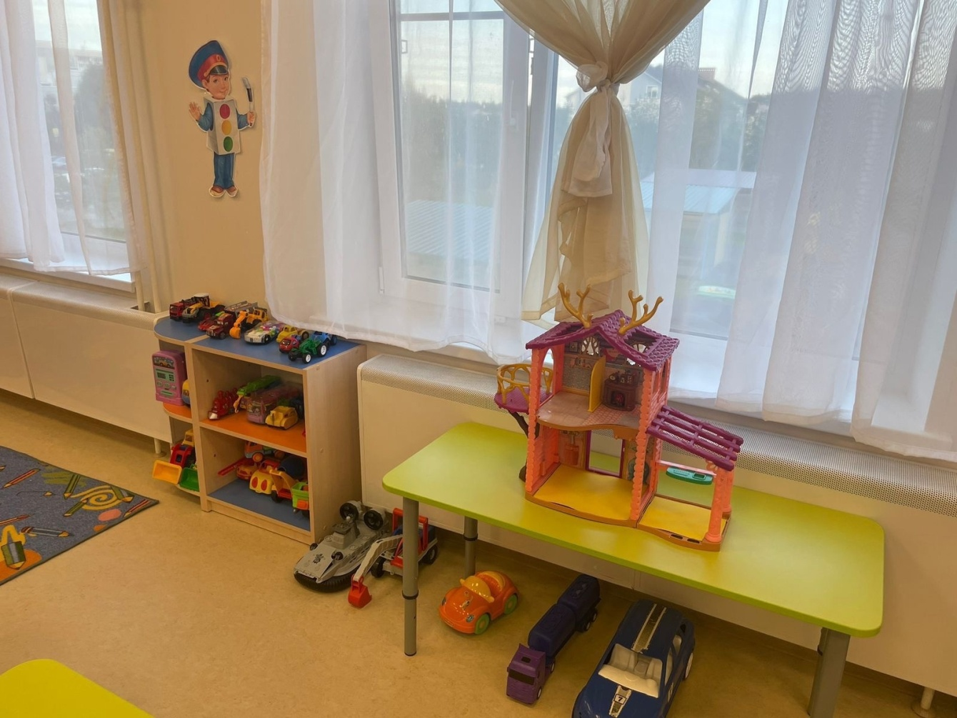
Дорожный центр

Slide 7
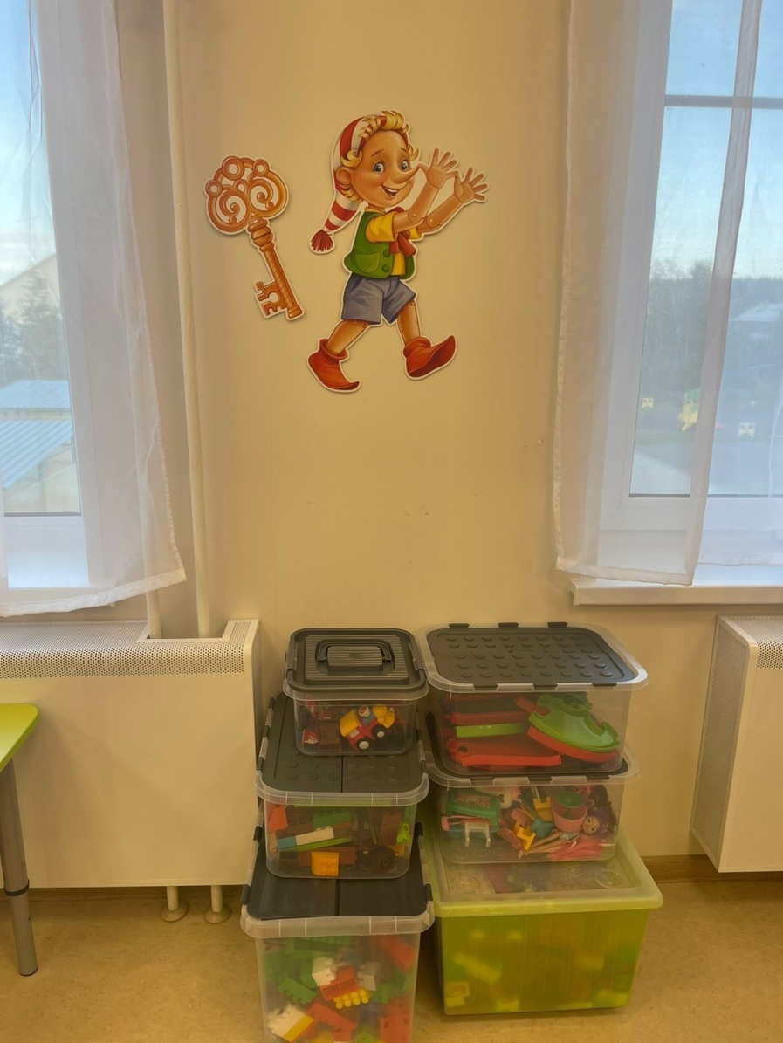
Строительный центр

Slide 8
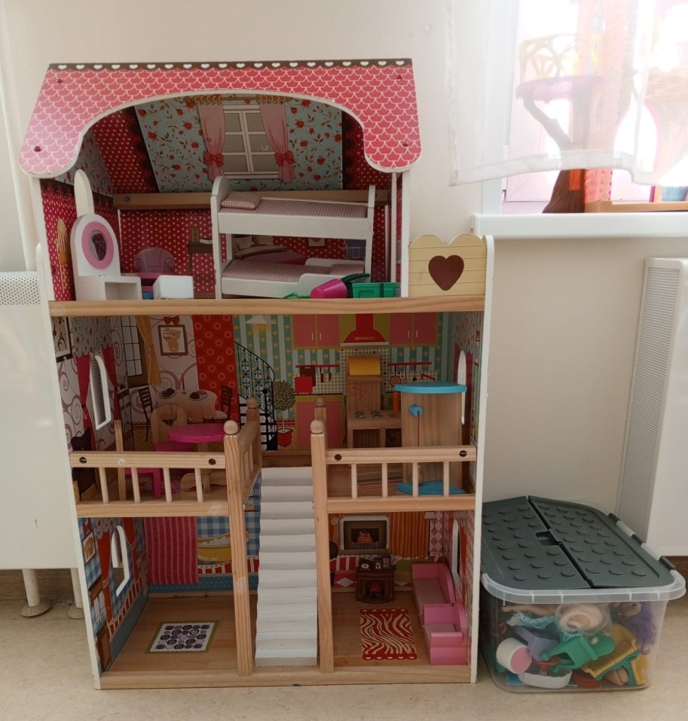
Центр сюжетной игры

Slide 9
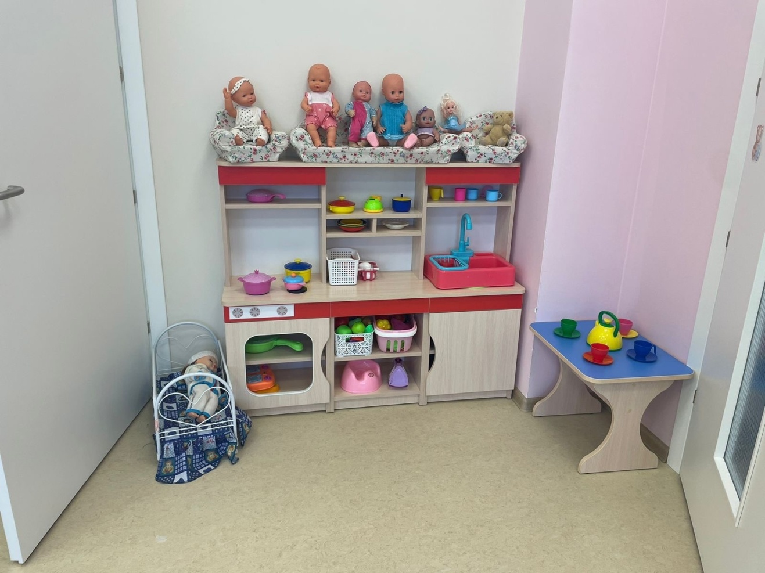
Центр сюжетной игры

Slide 10
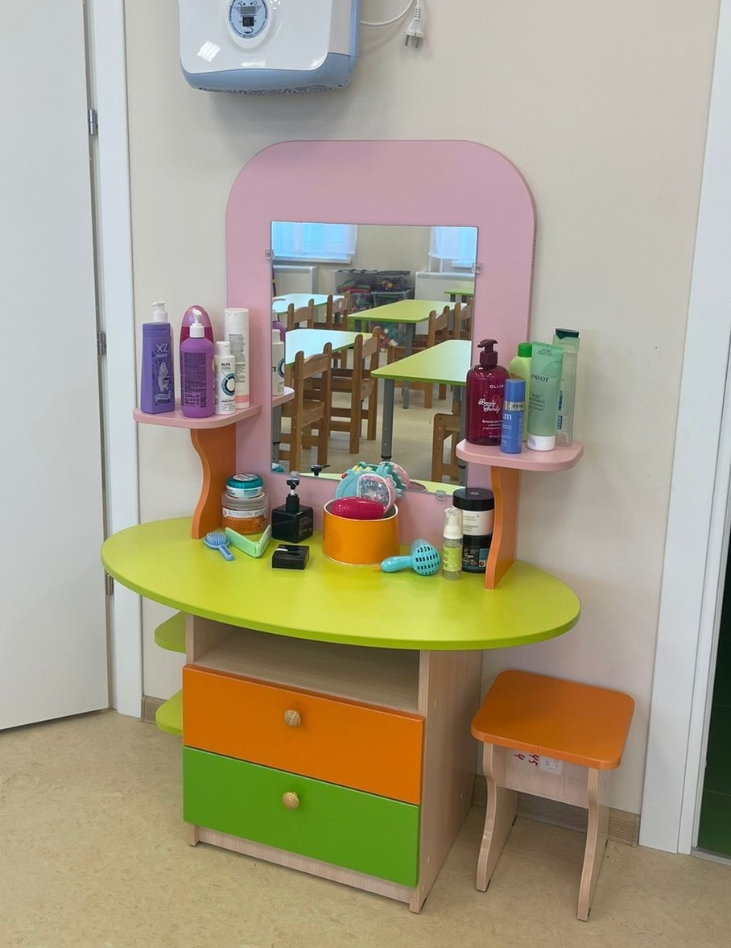
Уголок ряжения

Slide 11
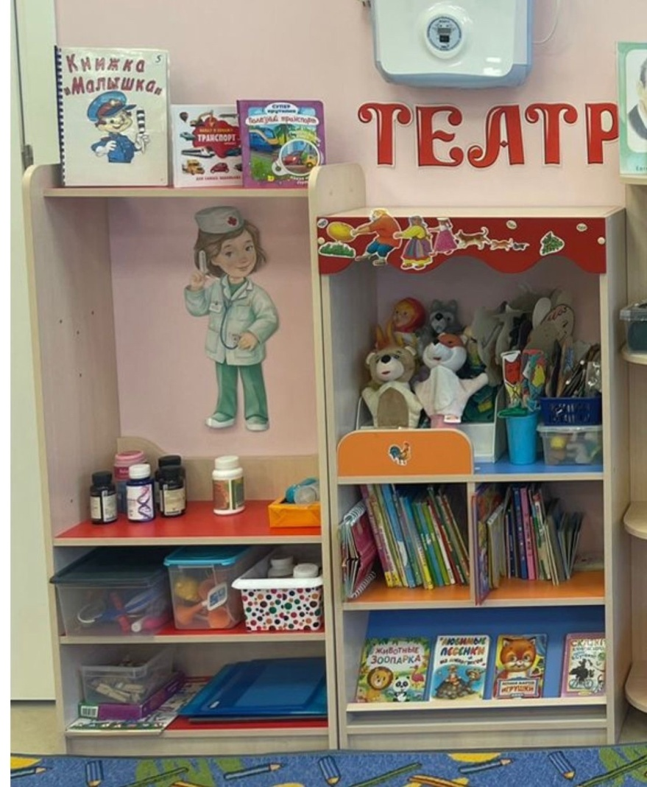
Театральная студия
Центр безопасности

Slide 12
Спасибо за внимание!

